Slide 1
SQL介绍

Slide 2
SQL介绍
第一章
数据库概念
第二章
SQL语法
第三章
SQL应用
第四章
SQL优化
第五章
HiveQL
第六章
导入导出

Slide 3
第一章 数据库概念
数据库
数据库
是一个以某种有组织的方式存储的数据集合。也就是保存有组织数 据的容器（一个文件或一组文件）
关系型数据库
是依据关系模型来创建的数据库（关系模型就是“一对一、一对多、 多对多”）
非关系型数据库NoSQL(NoSQL = Not Only SQL )
是基于“非关系模型”的数据库（一般用“非关系型”来表示其他 类型的数据库）

Slide 4
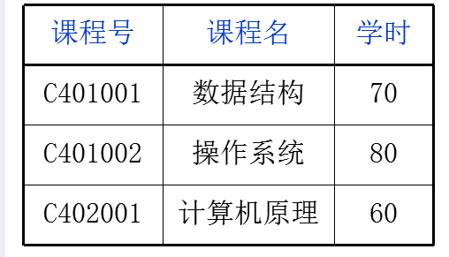
第一章 数据库概念
表
表是数据存储的最常见和最简单的形式，是构成关系型数据库的基本元素。表的最简单形式是由行和列组成，分别都包含着数据。表在数据库占据实际的物理空间，可以是永久的或是临时的

Slide 5
第一章 数据库概念
行与列
我们把表中的每一行叫做一个“记录”，每一个记录包含这行中的所有信息，就像在通讯录数据库中某个人全部的信息，但记录在数据库中并没有专门的记录名，常常用它所在的行数表示这是第几个记录。字段是比记录更小的单位，字段集合组成记录，每个字段描述文献的某一特征，即数据项，并有唯一的供计算机识别的字段标识符。

Slide 6
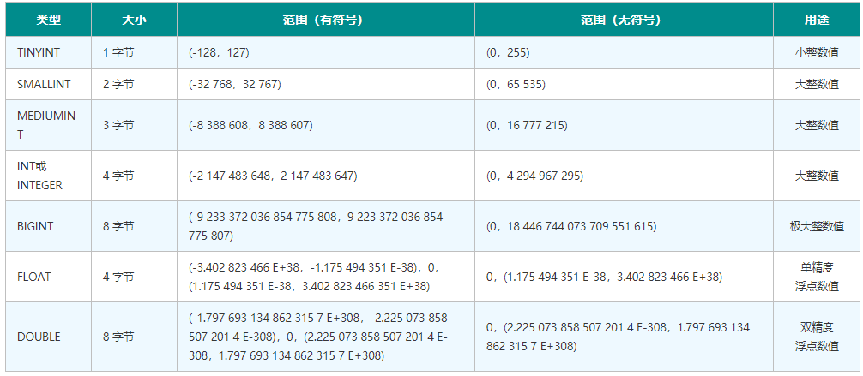
第一章 数据库概念
字段类型

Slide 7
第一章 数据库概念
字段类型
类型 | 大小 | 用途
CHAR | 0-255字节 | 定长字符串
VARCHAR | 0-65535 字节 | 变长字符串
TINYBLOB | 0-255字节 | 不超过 255 个字符的二进制字符串
TINYTEXT | 0-255字节 | 短文本字符串
BLOB | 0-65 535字节 | 二进制形式的长文本数据
TEXT | 0-65 535字节 | 长文本数据
MEDIUMBLOB | 0-16 777 215字节 | 二进制形式的中等长度文本数据
MEDIUMTEXT | 0-16 777 215字节 | 中等长度文本数据
LONGBLOB | 0-4 294 967 295字节 | 二进制形式的极大文本数据
LONGTEXT | 0-4 294 967 295字节 | 极大文本数据

Slide 8
第一章 数据库概念
字段类型
类型 | 大小 | 范围 | 格式 | 用途
DATE | 3字节 | 1000-01-01/9999-12-31 | YYYY-MM-DD | 日期值
TIME | 3字节 | '-838:59:59'/'838:59:59' | HH:MM:SS | 时间值或持续时间
YEAR | 1字节 | 1901/2155 | YYYY | 年份值
DATETIME | 8字节 | 1000-01-01 00:00:00/9999-12-31 23:59:59 | YYYY-MM-DD HH:MM:SS | 混合日期和时间值
TIMESTAMP | 4字节 | 1970-01-01 00:00:00/2038 结束时间是第 2147483647 秒，北京时间 2038-1-19 11:14:07，格林尼治时间 2038年1月19日 凌晨 03:14:07 | YYYYMMDD HHMMSS | 混合日期和时间值

Slide 9
第一章 数据库概念
视图
视图是从一个表或是多个表导出的“表”，视图与表不同，视图是一个虚表，即视图所对应的数据不进行实际存储，数据库中指存储视图的定义，在对视图的数据进行操作时，系统根据视图的定义去操作与视图相关联的基本表。
视图看上非常像是数据库的物理表，对它的操作同任何其他的表一样。当通过视图修改数据时候，实际上是改变基表中的数据，相反的，基表数据的改变也会自动反应在由基表产生的视图中。

Slide 10
第一章 数据库概念
索引
在关系数据库中，索引是一种单独的、物理的对数据库表中一列或多列的值进行排序的一种存储结构，它是某个表中一列或若干列值的集合和相应的指向表中物理标识这些值的数据页的逻辑指针清单。索引的作用相当于图书的目录，可以根据目录中的页码快速找到所需的内容
普通索引
唯一索引
全文索引
单列索引、多列索引
组合索引（最左前缀）

Slide 11
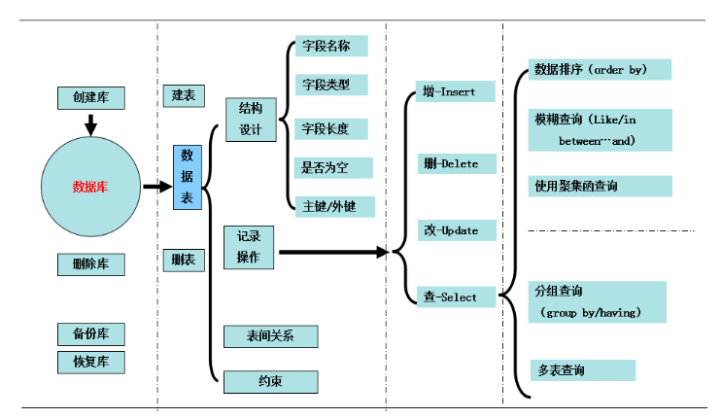
第二章 SQL语法
SQL = Structured Query Language

Slide 12
第二章 SQL语法—数据库
显示所有数据库
SHOW DATABASES;
默认数据库：
mysql - 用户权限相关数据
performance_schema - 用于收集数据库服务器性能参数
information_schema - MySQL本身架构相关数据
创建数据库
CREATE DATABASE 数据库名称 DEFAULT CHARSET utf8 COLLATE utf8_general_ci;
打开数据库
USE db_name;
显示当前使用的数据库中所有表
SHOW TABLES;

Slide 13
第二章 SQL语法—表
创建数据表
create table 表名(
列名 类型 是否可以为空，
列名 类型 是否可以为空
)ENGINE=InnoDB DEFAULT CHARSET=utf8
create table user(
id int not null auto_increment primary key comment '主键',
name varchar(20) not null
)
create table user_order(
id int not null auto_increment,
price int default 0,
user_id int,
primary key(id),
constraint fk_order foreign key (user_id) references user(id)
)

Slide 14
第二章 SQL语法—表
查看表结构
show full fields from user;
show full columns from user;
show columns from user;
desc user;
show create table user;
select * from information_schema.TABLES where TABLE_SCHEMA='test' and TABLE_NAME='user'
select * from information_schema.COLUMNS where TABLE_SCHEMA='test' and TABLE_NAME='user'
修改表结构
alter table user comment '用户表';
alter table user modify column name varchar(20) comment '用户名称';
alter table user change column name name int not null default 0 comment '名称'

Slide 15
第二章 SQL语法—视图
视图创建
create view v_user as select * from user;
create view v_user as select id,name from user;
create view v_user[vid,vname] as select id,name from user;
视图修改
create or replace view v_user(vid,vname) as select id,name from user;
alter view v_user(vid,vname) as select id,name from user;
视图删除
drop view [if exists] v_user;

Slide 16
第二章 SQL语法—索引
查看索引
show index from user;
索引创建
create index index_user_name ON user(name);
create unique index index_user_name ON user(name);
create fulltext index index_user_name ON user(name);
索引删除
alter table user drop index index_user_name;

Slide 17
第二章 SQL语法—增删改
增
insert/replace into user value(100,"test100");
insert into user(id,name) value(100,"test100");
insert into user(id,name) values(101,"test100"),(101,"test100");
删
delete from user where id = 100;
改
update user set id=1000 where id = 100;
update user set id=1000,name='100' where id = 100;

Slide 18
第二章 SQL语法—查询
(7) SELECT
(8) DISTINCT <select_list>
(1) FROM <left_table>
(3) <join_type> JOIN <right_table>
(2) ON <join_condition>
(4) WHERE <where_condition>
(5) GROUP BY <group_by_list>
(6) HAVING <having_condition>
(9) ORDER BY <order_by_condition>
(10) LIMIT <limit_number>
1、FORM: 对FROM左边的表和右边的表计算笛卡尔积，产生虚表VT1。
2、ON: 对虚表VT1进行ON过滤，只有那些符合<join-condition>的行才会被记录在虚表VT2中。
3、JOIN： 如果指定了OUTER JOIN（比如left join、 right join），那么保留表中未匹配的行就会作为外部行添加到虚拟表VT2中，产生虚拟表VT3。
4、WHERE： 对虚拟表VT3进行WHERE条件过滤。只有符合<where-condition>的记录才会被插入到虚拟表VT4中。
5、GROUP BY: 根据group by子句中的列，对VT4中的记录进行分组操作，产生VT5。
6、HAVING： 对虚拟表VT5应用having过滤，只有符合<having-condition>的记录才会被 插入到虚拟表VT6中。
7、SELECT： 执行select操作，选择指定的列，插入到虚拟表VT7中。
8、DISTINCT： 对VT7中的记录进行去重。产生虚拟表VT8.
9、ORDER BY: 将虚拟表VT8中的记录按照<order_by_list>进行排序操作，产生虚拟表VT9.
10、LIMIT：取出指定行的记录，产生虚拟表VT10, 并将结果返回。

Slide 19
第二章 SQL语法—函数
MySQL数据库提供了很多函数包括：
数学函数；
字符串函数；
日期和时间函数；
条件判断函数；
系统信息函数；
加密函数；
格式化函数；
参考：https://www.cnblogs.com/kissdodog/p/4168721.html

Slide 20
第四章 SQL应用
student
Sno | SNAME | AGE | SEX
201215121 | 李勇 | 20 | 男
201215122 | 刘晨 | 19 | 女
201215123 | 王敏 | 18 | 女
201215124 | 张立 | 17 | 男
201215125 | 王平 | 16 | 女
SC
Sno | Cno | GRADE
201215121 | C1 | 92
201215121 | C2 | 85
201215121 | C3 | 88
201215122 | C2 | 90
201215122 | C3 | 80
Cno | CNAME
C1 | 数据库
C2 | MATHS
C3 | 信息系统
C4 | 操作系统
C5 | 数据结构
C6 | 数据处理
C7 | PASCAL语言
Course

Slide 21
第三章 SQL应用
（1）检索选修课程名称为“MATHS”的学生的学号与姓名
SELECT student.Sno, Sname
FROM student, course, sc
WHERE student.Sno = sc.Sno
AND sc.Cno = course.Cno
AND course.Cname = 'MATHS';

Slide 22
第三章 SQL应用
（2）检索至少学习了课程号为“C1”和“C2”的学生的学号
分析：可以用嵌套查询，先查询学习了c2的学生有哪些，再从中查询学了c1课程的学生学号
SELECT Sno
FROM sc
WHERE sc.Cno = 'c1'
AND Sno IN (
SELECT Sno
FROM sc
WHERE sc.Cno = 'c2'
);

Slide 23
第三章 SQL应用
（3）检索年龄在18到20之间（含18和20）的女生的学号、姓名和年龄
SELECT student.Sno, student.Sname, student.Sage
FROM student
WHERE student.Ssex = '女'
AND student.Sage >= 18
AND student.Sage <= 20;

Slide 24
第三章 SQL应用
（4）检索平均成绩超过80分的学生学号和平均成绩
SELECT sno, AVG(grade)
FROM sc
group by sno
having AVG(grade) >= 80

Slide 25
第三章 SQL应用
（5）检索未被选修的课程
SELECT *
FROM course
WHERE NOT EXISTS (
SELECT *
FROM sc
WHERE cno = course.Cno
)

Slide 26
第三章 SQL应用
检索没有课程成绩的学生
SELECT *
FROM student
WHERE NOT EXISTS (
SELECT *
FROM sc
WHERE Sno = student.Sno
)

Slide 27
第三章 SQL应用
检索选修了全部课程的学生姓名(学习的课程中不存在未被选修的课程)
SELECT Sname
FROM student
WHERE NOT EXISTS (
SELECT *
FROM course
WHERE NOT EXISTS (
SELECT *
FROM sc
WHERE Sno = student.Sno
AND cno = course.Cno
)
);

Slide 28
第三章 SQL应用
（6）检索选修了三门课及以上的学生的姓名
SELECT Sname
FROM sc, student
WHERE sc.Sno = student.Sno
GROUP BY sc.Sno
HAVING COUNT(*) >= 3;

Slide 29
第三章 SQL应用
（7）创建一个计科系学生信息视图S_CS_VIEW，包括Sno学号、Sname姓名、Sex性别
CREATE VIEW S_CS_VIEW(Sno,Sname,Ssex)
AS
SELECT student.Sno,Sname,Ssex
From student;

Slide 30
第三章 SQL应用
（8）通过上面创建的视图修改数据，把王平的名字改为王慧平
UPDATE S_CS_VIEW
SET Sname='王慧平'
WHERE Sno=1047;

Slide 31
第三章 SQL应用
（9）创建一选修“数据库”课程信息的视图，视图名称为datascore_view，包含学号、姓名、成绩。
CREATE VIEW database_view(Sno,Sname,Grade)
AS
SELECT student.Sno,Sname,sc.Grade
FROM student,sc,course
WHERE course.Cname='数据库' AND sc.Cno=course.Cno;

Slide 32
第三章 SQL应用
Q&A

